Slide 1

Ponavljanje jezičnih sadržaja

Slide 2





Napiši jednu riječ koja počinje zadanim slovima.

Slide 3
Pročitaj rečenicu i odgovori na pitanja.
Moja sestra Ivana piše zadaću.
Koliko ova rečenica ima riječi?
Koliko slova ima druga riječ?

Slide 4
Zaokruži rečenicu!
Mama kuha ručak.
Mama sunce je ručak.

Slide 5
Pronađi što je u rečenici napisano pogrešno!
Moj prijatelj Zoran živi u đakovu.
Moj prijatelj Zoran živi u đakovu.
Klaun bumba ima žutu haljinu i kapu.
Klaun bumba ima žutu haljinu i kapu.

Slide 6
Od zadanih riječi složi rečenice.
DOBAR DONI JE PAS
KRUŠKU BORIS SLATKU JEDE
LUCIJA VRTIĆ U IDE MALA

Slide 7
Na kraj rečenice napiši odgovarajući znak.
Imaš li crvenu bojicu
Ivan vozi bicikl
Požuri, zakasnit ćeš
Tina je bolesna
Ne hodaj po travi
Koji je danas dan
?
.
!
.
!
?

Slide 8
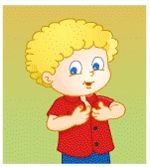
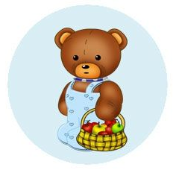

Napiši jednu izjavnu rečenicu o svakoj sličici.

Slide 9
Dopuni rečenice odgovarajućom riječju.
Anica je razbila ____________.
Dino je baki poklonio __________.
Maja je kupila _________.
Ivan ima novi _____________.
Djed i baka sutra putuju na _________.

Slide 10
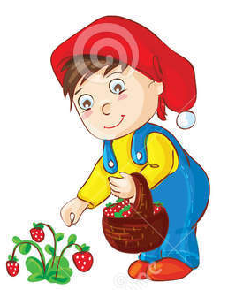
Promotri sličicu i napiši dvije upitne rečenice

